Slide 1

BugsHunt
BugsHunt - это увлекательная игра, вдохновленная классической аркадной игрой Duck Hunt, которая возвращает игроков в эпоху ретро-консолей. В этой игре вам предстоит взять на себя роль разработчика, который охотится на баги во избежание падения приложения, используя различные механики и элементы геймплея, чтобы поймать как можно больше багов.

Slide 2
Цель и задачи
Цель
Задачи
Разработка увлекательной и захватывающей игры в стиле ретро консолей.
Создать приятную графику, звуковое сопровождение и захватывающий геймплей

Slide 3
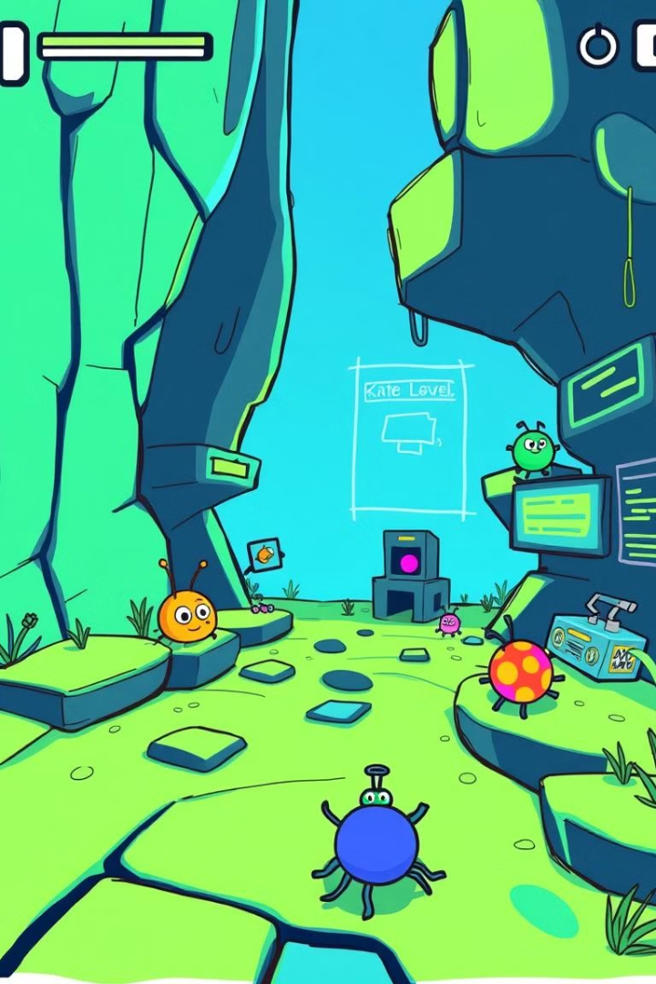
Ход работы
1
Разработка концепции
Определение основных элементов игры, ее целей и механик.
2
Разработка графики и звука
Создание привлекательной визуальной среды и музыкального сопровождения.
3
Тестирование и доработка
Игровое тестирование и устранение ошибок, оптимизация игрового процесса.

Slide 4
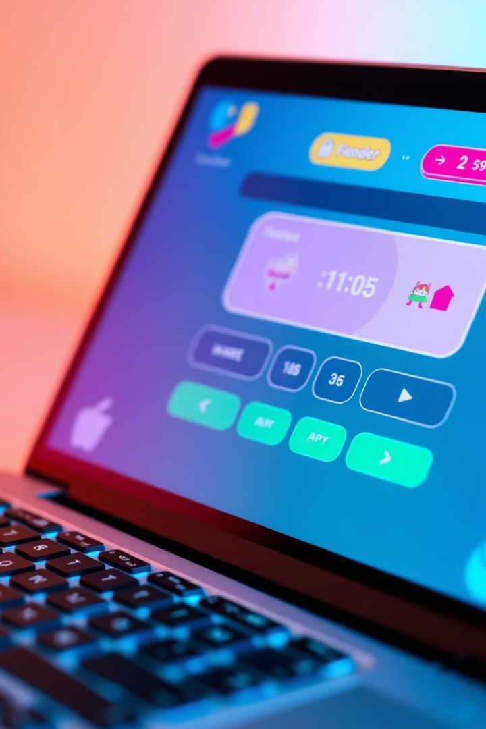

Направления для Улучшения
Настройка Сложности Геймплея
Добавление в главное меню возможности настройки всех коэффициентов игры для полной настройки сложности игры под себя

